Slide 1

Vendas Sazonais
Mineração de dados - Weka
Sistemas de Suporte a Decisão
Bacharelado em Sistemas de Informação – 8º Período
Prof.: Fernando Carvalho

Slide 2

Grupo
Edna Campos;
Igor de Castro;
Isadora Vasconcellos.

Slide 3
Instalação e Configuração
Passo 1: Instalação do Weka 3.7.5 e do MySQL 5.1 no Windows 7;
Passo 2: Cópia do arquivo “mysql-connector-java-5.1.10-bin.jar” para a pasta de instalação do Weka;
Passo 3: Configuração da variável de ambiente do Windows “classpath” com o caminho onde se encontram os arquivos “mysql-connector-java-5.1.10-bin.jar” e “weka.jar”.

Slide 4
Criação do Banco de Dados
Passo 4: Criação do banco de dados Weka no Mysql:
create database weka;
Passo 5: Criação das tabelas:
Tabela | Atributos
produto | codproduto
 | Nome
pedido | codped
 | data
Item_pedido | codped
 | codproduto
 | quantidade

Slide 5
Script de criação das Tabelas
CREATE TABLE produto ( codproduto INT NOT NULL AUTO_INCREMENT, nome VARCHAR(20) NOT NULL, PRIMARY KEY(codproduto) );
CREATE TABLE pedido ( codped INT NOT NULL AUTO_INCREMENT, data DATE NULL, PRIMARY KEY(codped) );
CREATE TABLE item_pedido ( codped INT NOT NULL, codproduto INT NOT NULL, quantidade INTEGER UNSIGNED NOT NULL, PRIMARY KEY(codped, codproduto), FOREIGN KEY(codped)
REFERENCES pedido(codped) ON DELETE NO ACTION ON UPDATE NO ACTION, FOREIGN KEY(codproduto) REFERENCES produto(codproduto) ON DELETE NO ACTION ON UPDATE NO ACTION );

Slide 6
Script de Inserção de Dados
Passo 6: Inserção no Banco de Dados valores referentes ao cadastro de Produtos, Pedidos e Itens Pedidos;

Slide 7
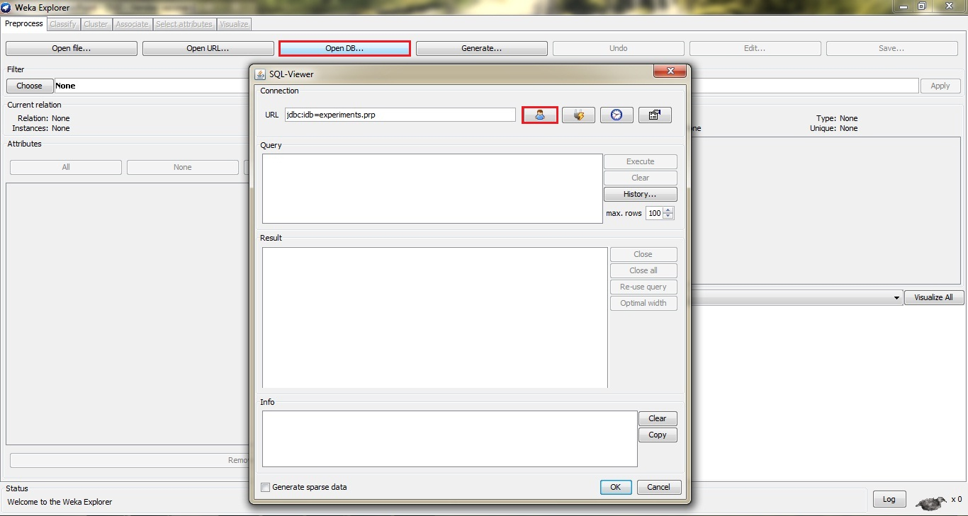
Importação do Banco de Dados no Weka
Passo 7: Importação do Banco de Dados no Weka: “Explorer” → “Open DB...”

Slide 8
Conexão com o Banco de Dados
Passo 8: Configuração da conexão com o Banco de Dados:
Database URL: jdbc:mysql://localhost:3306/weka
Username: <nome_do_usuário_do_mysql>
Password: <senha_do_usuário_do_mysql>

Slide 9
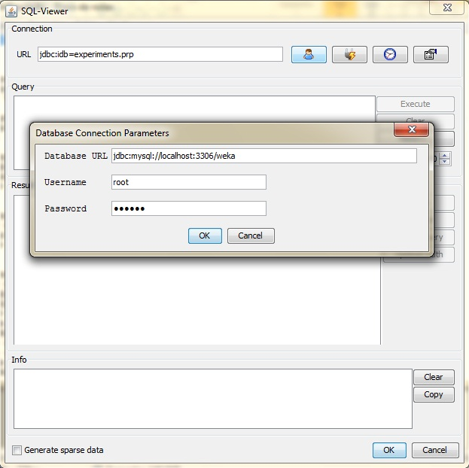
Conexão com o Banco de Dados

Slide 10
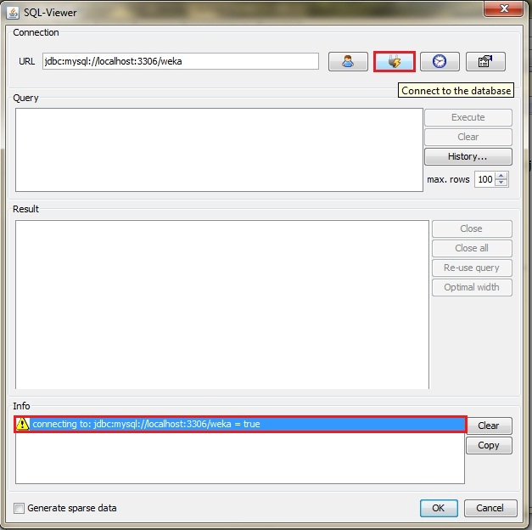
Banco de Dados Conectado

Slide 11
Execução da Query
Passo 9: Executada a Query:
select produto.codproduto, nome, data, quantidade, pedido.codped from produto, pedido, item_pedido where produto.codproduto = item_pedido.codproduto and pedido.codped = item_pedido.codped;

Slide 12
Erro no tipo de atributo do Bando de Dados
→ O Weka não reconhece o tipo de atributo “int”. O tipo “int” foi trocado por “real”.
Passo 10: Reconfiguração das tabelas do banco de dados trocando o tipo de atributo “int” por “real”;

Slide 13
Banco de Dados e Mineração
Passo 11: Executado novamente todos os passos a partir do “Passo 6”;
Passo 12: Escolhida a opção “Associate”. Foi verificado que a opção “Apriori” não poderia ser executada. Assim, foi optado por criar um arquivo “.arff”;

Slide 14
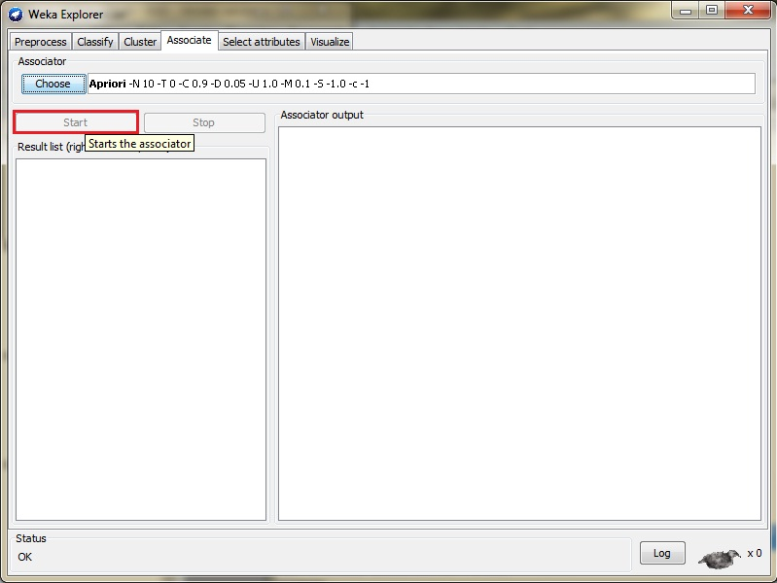
Opção Apriori desabilitada

Slide 15
Fases do KDD
Seleção: Banco de Dados referente a vendas de um supermercado;
Pré-processamento: utilização dos dados das tabelas “Produtos”, “Pedido” e “Item_Pedido” durante o período de janeiro a junho;
Transformação: verificado se os Produtos desejados estavam presentes na tabela “Item_Pedido” (SIM/NÃO);
Mineração: execução do algoritmo “Apriori”;
Interpretação: obtenção das 10 melhores regras de associação entre os produtos, vendidos ou não, de acordo com o mês.

Slide 16
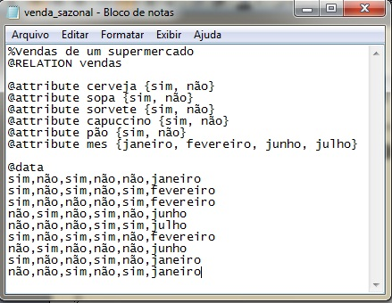
Criação de arquivo “.arff”
Passo 13: Criação de arquivo
“venda_sazonal.arff”;

Slide 17
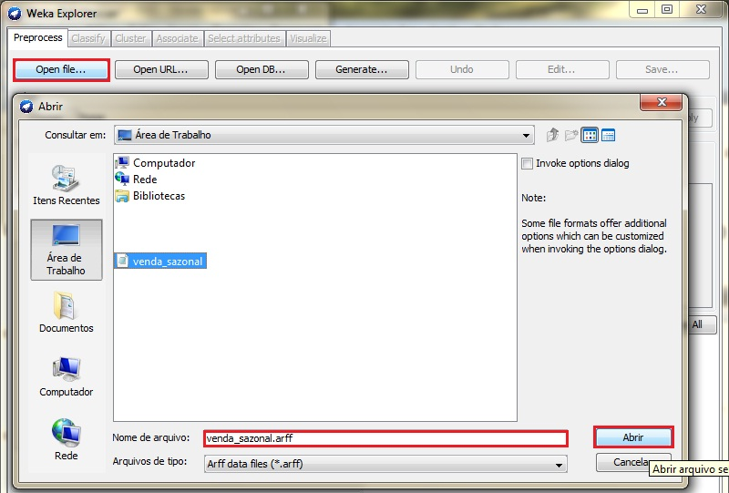
Importação de arquivo “.arff”
Passo 14: Importação do arquivo “.arff” no Weka: Explorer → Open file...

Slide 18
Configuração do Apriori
Passo 15: Escolhida a opção “Associate” → “Apriori”;
Passo 16: Configurado da opção “Apriori”:
car: true
classIndex: -1
metricType: Confidence

Slide 19
Configuração do Apriori
car (class association rules): habilita ou desabilita a utilização de uma classe a qual serão feitas as regras de associação;
classIndex: índice da classe que será utilizado no “car” (mês) para criar as regras de associação;
metricType: tipo de métrica utilizada na execução do algoritmo.

Slide 20
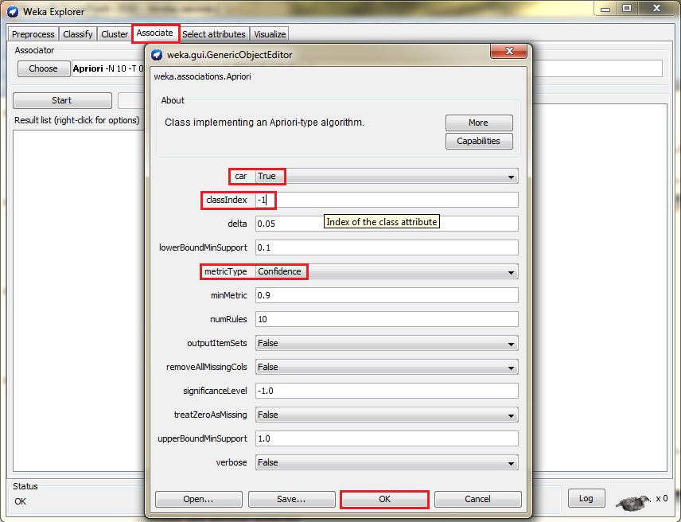
Configuração do Apriori

Slide 21
Execução do Apriori
Passo 17: Execução do “Apriori” que fará com que sejam exibidas as 10 melhores regras de associação entre o consumo ou não de produtos em determinado mês;
Apriori: algoritmo que faz recursivas buscas no Banco de Dados à procura dos conjuntos freqüentes.

Slide 22
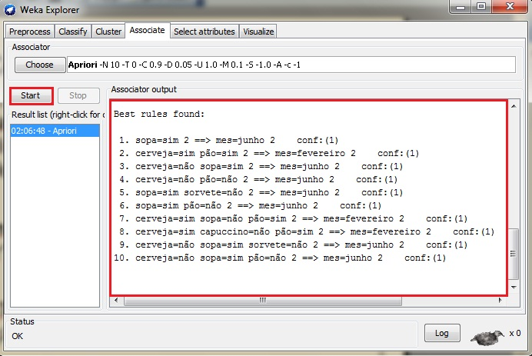
Execução do Apriori

Slide 23
Resultados Obtidos
Muita sopa e pouco sorvete são adquiridos no mês de junho;
Muita cerveja e pouco capuccino são consumidos no mês de fevereiro.

Slide 24
Ampliação do Exemplo
Passo 18: Ampliação dos dados inseridos no arquivo “venda_sazonal.arff” para melhor visualização das regras de associação, identificando quais produtos são mais/menos consumidos em determinado mês do ano.

